Slide 1
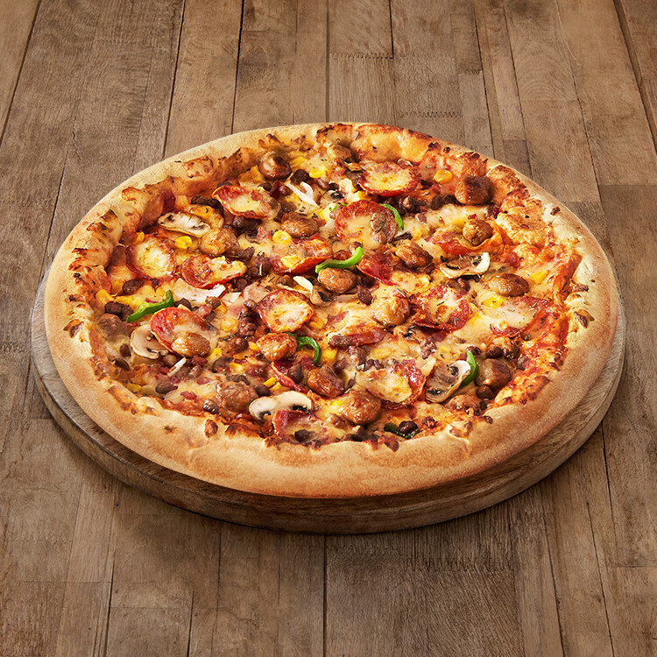
Main Page
Go To Cart
Login
Pizza Ordering System
불고기 피자
L 17,900원 ~ M 11,000원~
불고기 피자
L 17,900원 ~ M 11,000원~
불고기 피자
L 17,900원 ~ M 11,000원~
불고기 피자
L 17,900원 ~ M 11,000원~
불고기 피자
L 17,900원 ~ M 11,000원~
불고기 피자
L 17,900원 ~ M 11,000원~
불고기 피자
L 17,900원 ~ M 11,000원~
불고기 피자
L 17,900원 ~ M 11,000원~

Slide 2
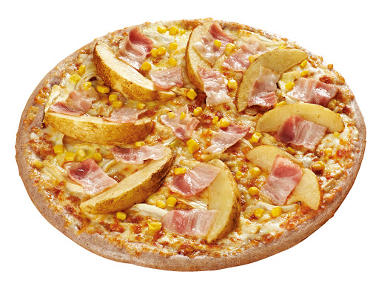
Detail Page
Go To Cart
Login
포테이토 피자
알레르기 정보 >
사이즈
L 17,900원
M 11,000원
옵션
옵션을 선택해주세요
치즈 추가 (+1000)
콜라 1.25L (+1500)
사이다 1.25L (+1500)
총 가격
17,900원
장바구니에 담기

Slide 3
Cart Page
Go To Cart
Login
장바구니
총 50,800원
불고기 피자
-
+
1
20,400원
사이즈 L
옵션 치즈 추가 외 1
주문하기
불고기 피자
-
+
1
11,000원
사이즈 M
옵션 없음
불고기 피자
-
+
1
19,400원
사이즈 L
옵션 콜라 1.25L

Slide 4
Order Page
Go To Cart
Login
배달
포장
매장식사
불고기 피자
20,400원
주소
사이즈 L
옵션 치즈 추가 외 1
불고기 피자
11,000원
사이즈 M
옵션 없음
전화번호
불고기 피자
19,400원
사이즈 L
옵션 콜라 1.25L
추가요청사항
Card No. 0000—000-0000-0000
총 50,800원 결제

Slide 5
Order Page
Go To Cart
Login
배달
포장
매장식사
불고기 피자
20,400원
사이즈 L
옵션 치즈 추가 외 1
전화번호
불고기 피자
11,000원
사이즈 M
옵션 없음
추가요청사항
불고기 피자
19,400원
사이즈 L
옵션 콜라 1.25L
Card No. 0000—000-0000-0000
총 50,800원 결제

Slide 6
History & Detail Page
Go To Cart
Login
배달
포장
매장식사
4/25
<주문 신청>
자세히>>
불고기 피자
20,400원
불고기 피자 외 2종
50,800원
사이즈 L
옵션 치즈 추가 외 1
주소
4/20
<배달 완료>
자세히>>
불고기 피자
11,000원
전화번호
치즈 피자 외 2종
40,400원
사이즈 M
옵션 없음
불고기 피자
추가요청사항
19,400원
사이즈 L
옵션 콜라 1.25L
Card No. 0000—000-0000-0000
결제 취소

Slide 7
History & Detail Page
Go To Cart
Login
배달
포장
매장식사
검색
불고기 피자
20,400원
주문 ID
사이즈 L
옵션 치즈 추가 외 1
주소
불고기 피자
11,000원
전화번호
사이즈 M
옵션 없음
불고기 피자
추가요청사항
19,400원
사이즈 L
옵션 콜라 1.25L
Card No. 0000—000-0000-0000
결제 취소

